Slide 1


Oportunidad de inversión en el sector audiovisual 10% TAE a 30 meses
Hasta 926.640€
(con garantía del 49,5% de ITES, SL)
ENLACE DE ACCESO PRIVADO AL DATA ROOM

Slide 2
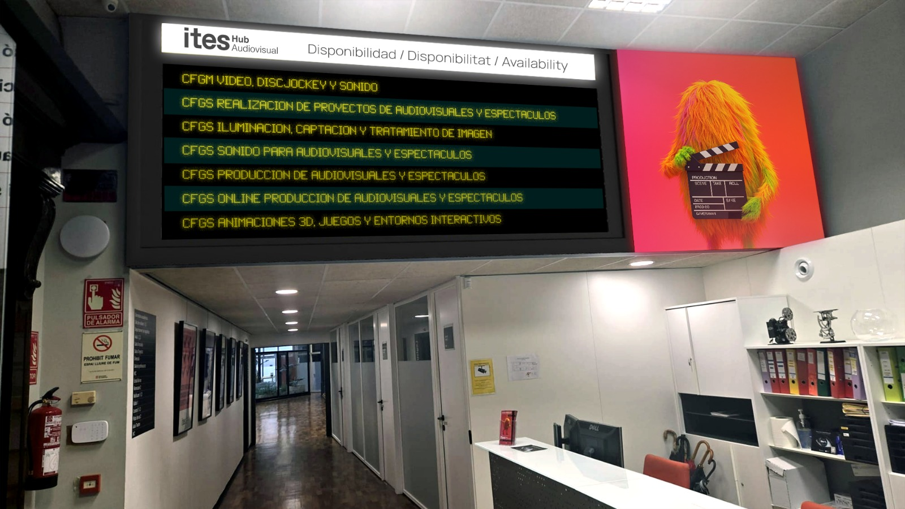

ITES es el centro privado pionero en España en formación profesional audiovisual con titulación oficial.

Slide 3


Invitación de adquisición del 49,5% de ITES, SL
por 926.640€
ENLACE DE ACCESO PRIVADO AL DATA ROOM
Con 50 años de experiencia en formación audiovisual reglada y una ubicación privilegiada en el centro de Barcelona con casi 3.000 m2 de infraestructura especializada, ITES Hub Audiovisual presenta una excelente oportunidad de crecimiento e inversión para una empresa consolidada en el sector, ya sea del ámbito académico o el de la producción.

Slide 4
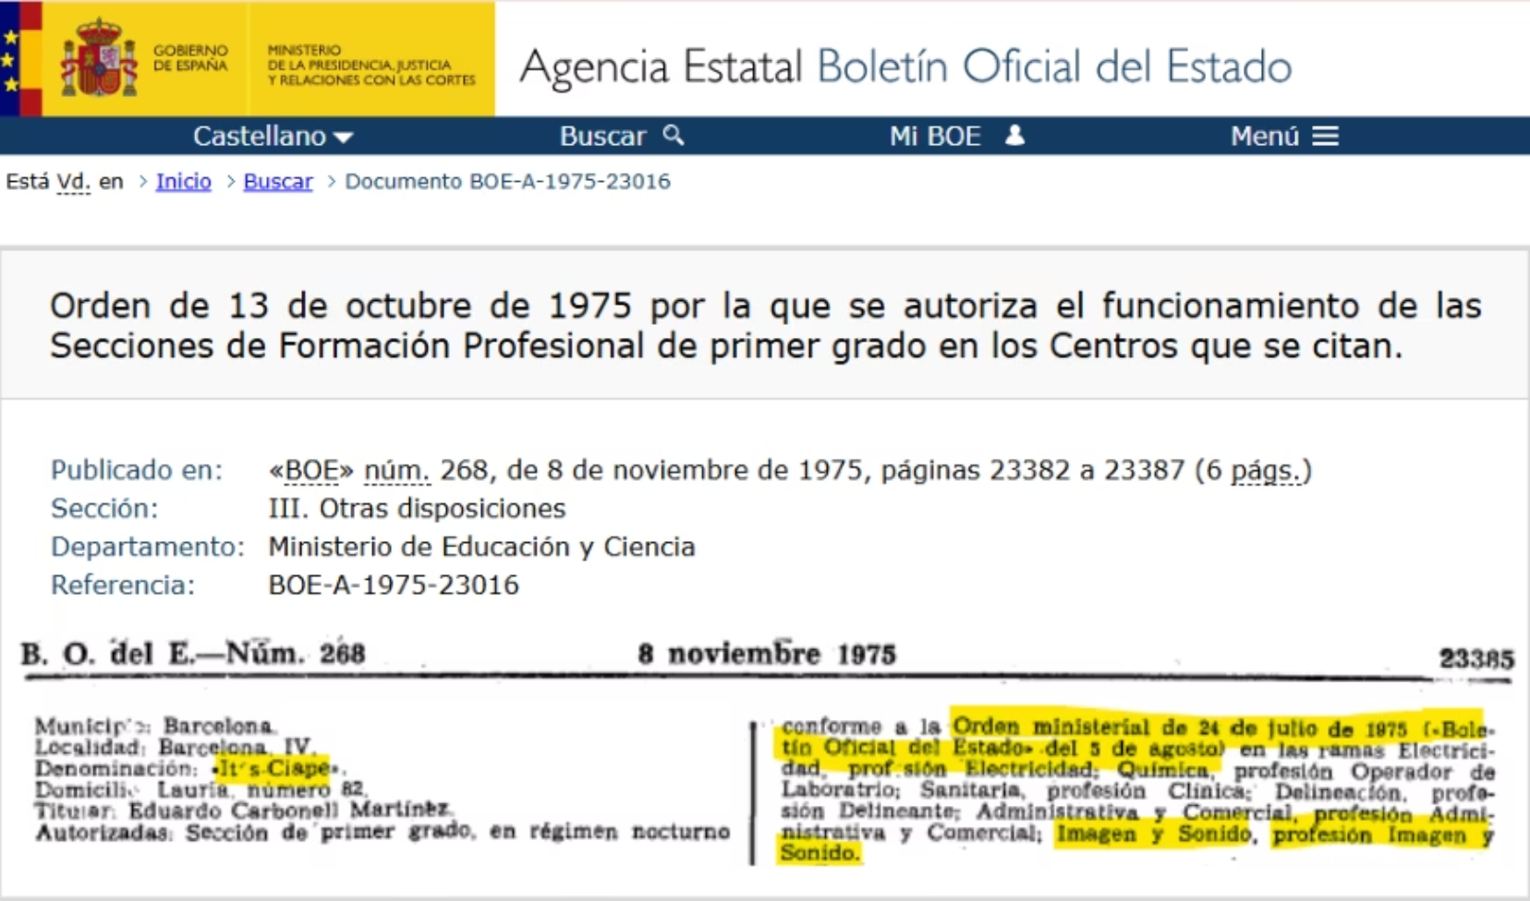
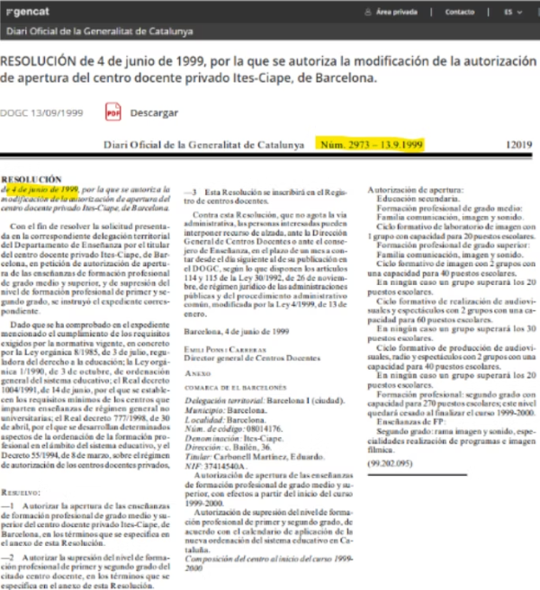

Medio siglo de FP Audiovisual
1975
2025
Fundación del instituto con titulaciones oficialmente reconocidas.
Somos pioneros y líderes en formación profesional audiovisual.
1
2
3
Reconocimiento oficial
Aprobado por la Generalitat de Catalunya y el Ministerio de Educación

Slide 5

Infraestructura ITES
Ubicación estratégica
Instalaciones Premium
En el corazón de Barcelona, ​​conectado con la industria audiovisual.
3.000 m² con estudios de sonido, TV, radio, fotografía y teatro.
Equipo profesional
1,98 M€* en 6.105 piezas audiovisuales con tecnología de última generación.
(*) Valoración e inventario realizado por FILMO.

Slide 6


Situación académica actual
*
6
720
Programas de
Formación Profesional
Plazas presenciales
Solo 137 ocupadas (19%)
FP Oficial Audiovisual
2.430
Plazas online
Inminente campaña de lanzamiento a través de ites.institute
(*) Estamos en conversaciones con tres universidades españolas que nos permitiría impartir másters y emitir certificadas de asimilación de conocimento. Esto mismo podría hacerse con dos universidades públicas de Galicia.

Slide 7
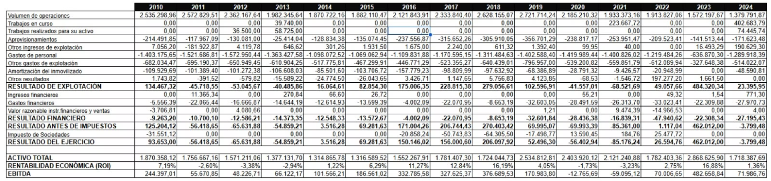
Antecedentes en los últimos 15 años
12 años de estabilidad y 3 años de dirección acéfala
Los últimos años se pasó a tener pérdidas por un aumento salarial y descenso de matrículas.

Slide 8
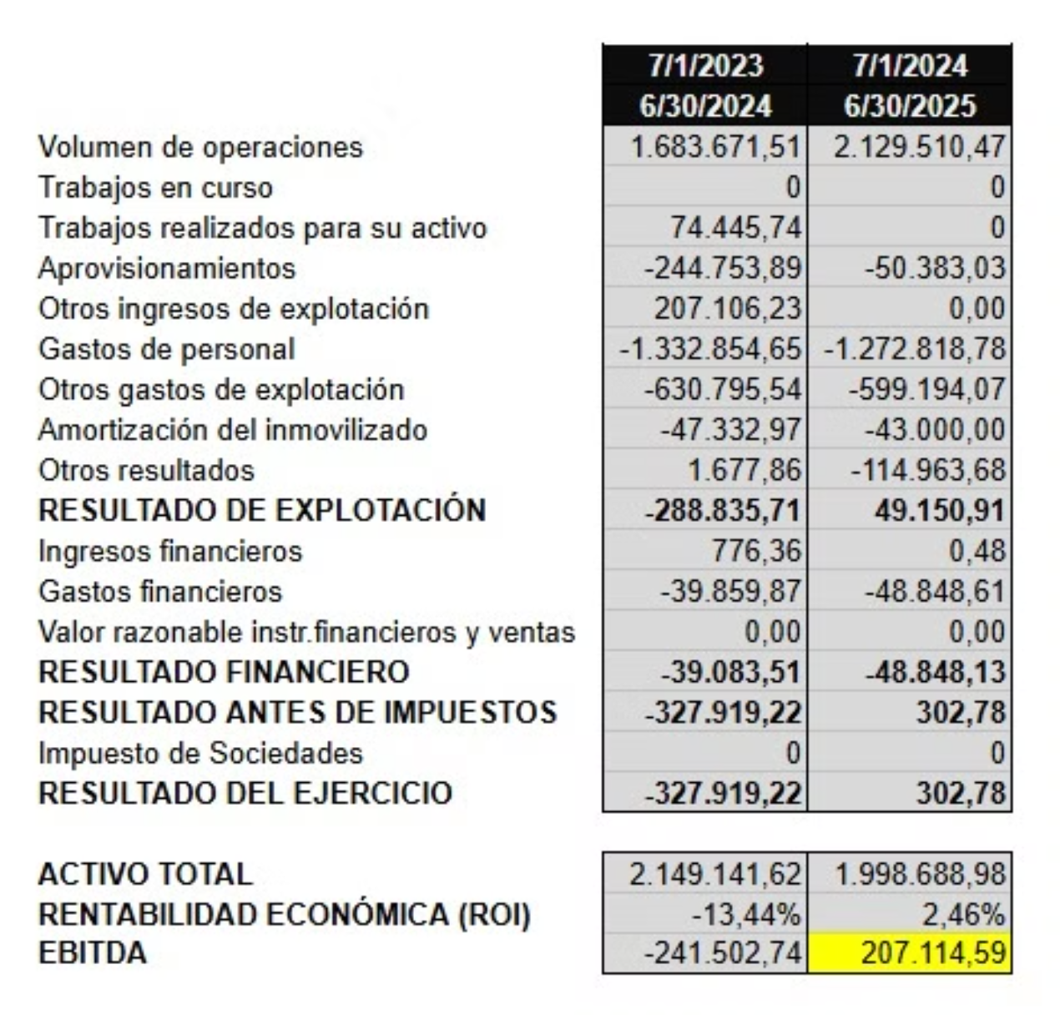
Resultados del último curso
El 02/09/2024 Daniel Codina asume la administración y con Karen como CEO se logra contener la caida libre y desarrollar nuevas líneas de de negocio.

Slide 9
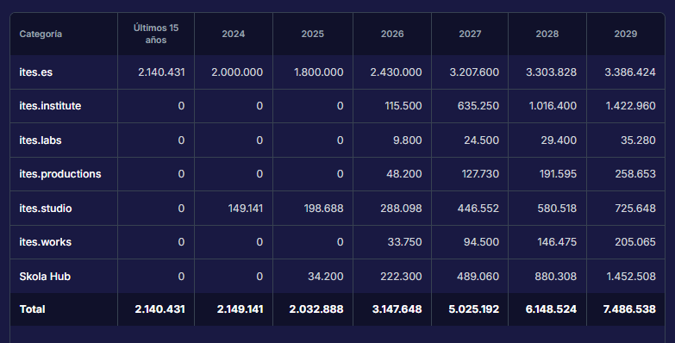
Resultados financieros y proyecciones
Estrategia de crecimiento basada en la expansión de la formación y la monetización de infraestructuras. Con la deuda por alquileres (210.231,20€) y las nóminas atrasadas (250.992,62€), el valor de la empresa es de 1.872.000 € (el 49,5 % de este valor sería de 926.640 €).

Slide 10
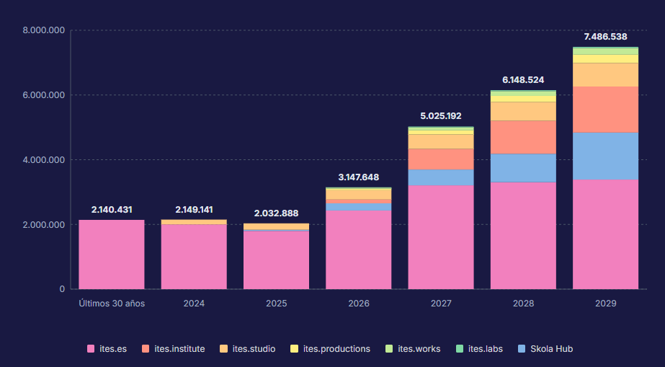
Resultados financieros y proyecciones

Slide 11

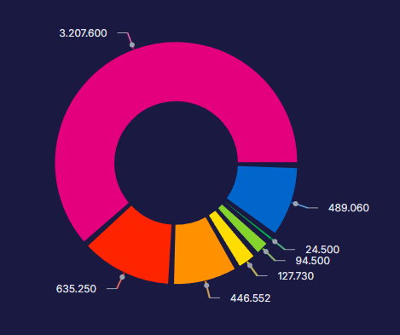
Detalle de cada línea de negocio (2027)
ites.es (3.207.600€)
ites.institute (635.250€)
ites.studio (446.552€)
ites.productions (127.730€)
ites.works (94.500€)
ites.lab (24.500€)
skola.hub (489.060€)
Para ampliar la actividad audiovisual en pro de la garantía de 100% empleabilidad, hemos desarrollado nuevas líneas de ingresos afines a nuestro core audiovisual y hemos desarrollado 5 planes de negocio con sus correspondientes sub-marcas y presencias online.

Slide 12






Oportunidad de adquisición del 49,5%
Objetivo (incrementar los ingresos anuales de 2 a 5M€ en 3 ejercicios fiscales)
5 millones de euros de ingresos en 30 meses maximizando las plazas de Formación Profesional (3,2M€) y desarrollando las otras líneas de negocio en sinergia con la productora asociada (1,8M€)
49,5% inversión en 2 fases
1ª fase martes 15 de julio: 555.984€* por el 29,7% (60% de la inversión)
2ª fase martes 29 de julio: 370.656€** por el 19,8% (40% de la inversión)
Modelo de contrato de garantías y carta de intención
La actual situación de tesorería requiere un primer pago del 60% de la inversión inicial requerida (555.984€).
(*) Primer pago del 60% a la firma de la carta de intenciones (555.984€). Adjuntamos un enlace al borrador del contrato para su posible revisión y posible firma entre el miércoles 16 de julio y el jueves 17 de julio.
(**) Segundo pago del 40% a la firma ante notario (miércoles 30 de julio).

Slide 13
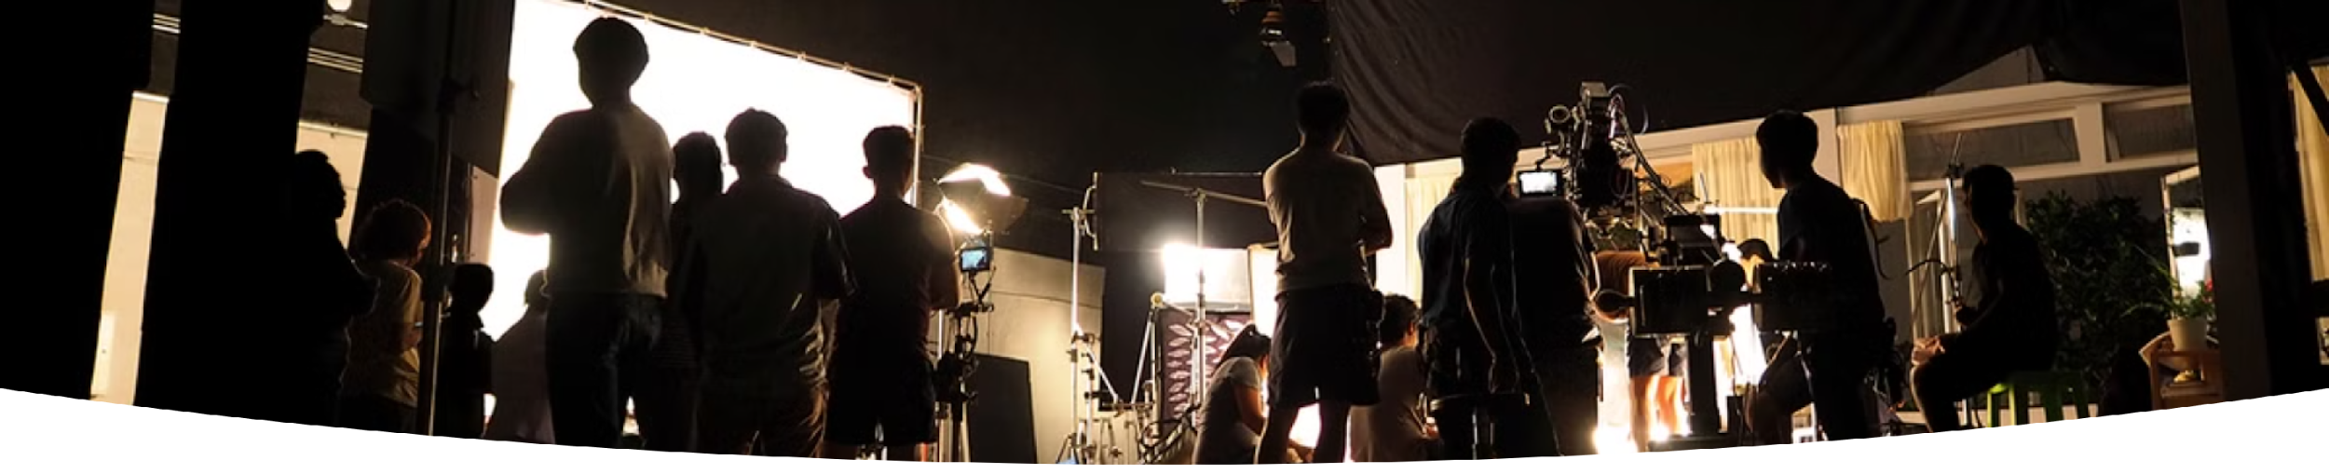




Alianzas y Proyectos Estratégicos
B2B
B2G
Partnerships
Audiovisual Hub
Certified supplier for Inditex (BERSHKA and OYSHO).
Official supplier for the Barcelona Provincial Council.
Collaborations with key industry institutions (PAC, ESCAC, EOLIA…).
Presence in the new Barcelona Audiovisual Hub.

Slide 14
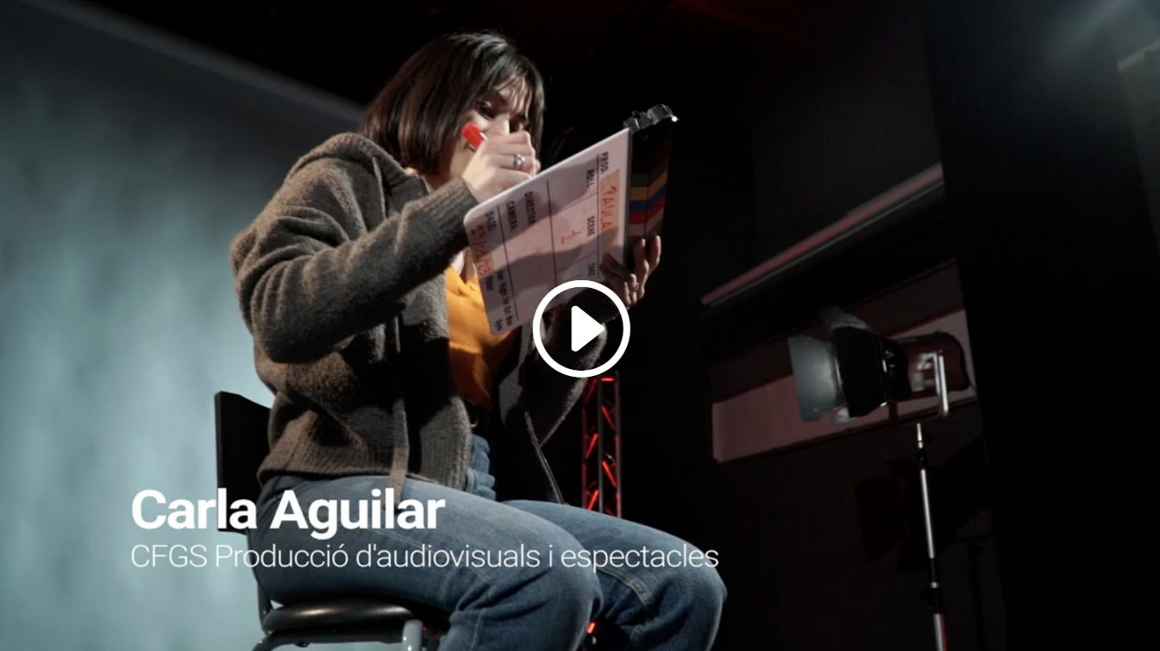
Inserción laboral garantizada

Slide 15
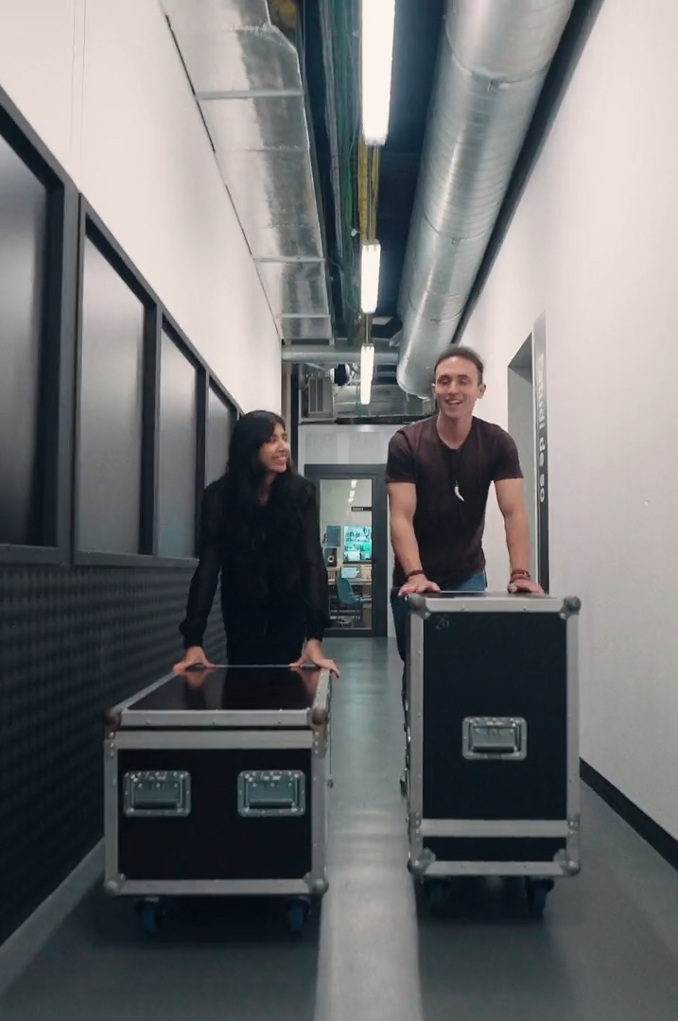
Cuándo lo haremos
2025
Puesta en marcha de formación no reglada y online.
1
2
2026
Vivero de empresas, alquiler de espacios y salas para eventos.
2027
Producción propia.
3

Slide 16

Conectando proyectos
También queremos impulsar proyectos que nacen de nuestros alumnos, como ITES.works una bolsa de trabajo y tablón de anuncios online para conectar alumnos con proyectos. ITES Hub Audiovisual ha llegado a un acuerdo con Crowdy.xyz para utilizar su tecnología.

Slide 17

Dando valor a nuestra comunidad
ITES Hub Audiovisual y Crowdy.xyz acaban de firmar un acuerdo pionero en el mercado audiovisual español.
Crowdy, la primera plataforma de herramientas y networking dedicada a la industria audiovisual, conecta a los profesionales del sector y ofrece herramientas para gestionar proyectos y equipos de trabajo. La plataforma facilita la búsqueda de personal para rodajes y proyectos audiovisuales y está pensada para cualquier tipo de usuario interesado en el mundo audiovisual.
Desde la plataforma Crowdy se pueden planificar y realizar el seguimiento de proyectos audiovisuales, asignando y calendarizando trabajos, se puede realizar Networking, conectando con otros profesionales y proyectos siguiendo un calendario completo de festivales y encuentros sectoriales, se puede publicar la búsqueda o la oferta talento y se puede acceder a tutoriales y guías formativas actualizadas sobre producción audiovisual.
Con este acuerdo de colaboración ITES Hub Audiovisual refuerza su línea de acción y su voluntad por seguir siendo una Escuela líder en la formación audiovisual, con el objetivo de dar a los estudiantes una experiencia educativa alineada con los requerimientos de la industria audiovisual contemporánea.

Slide 18

Dando valor a nuestro inventario
ITES Hub Audiovisual ha incorporado el sistema de gestión de Filmo.io para administrar su inventario de más de 6.000 artículos, valorados en más de 500.000 €. Esta colaboración busca modernizar y agilizar el servicio de alquiler de material audiovisual, haciéndolo más accesible para sus clientes a través de una plataforma web y una aplicación móvil. Esta implementación subraya el compromiso de ITES Hub Audiovisual con la innovación y la eficiencia.
Ventajas Clave por Sector
Para Centros Educativos:
Centralización del material: Permite unificar la gestión de todo el equipamiento audiovisual.
Control de inventario simplificado: Facilita el seguimiento y la administración de los recursos.
Mejora en la planificación: Optimiza la organización y el seguimiento de los materiales compartidos.
Acceso eficiente: Tanto estudiantes como docentes pueden solicitar y acceder al material necesario de forma más rápida y sencilla.
Para Productoras Audiovisuales:
Automatización de procesos: Agiliza tareas clave como la creación de presupuestos y la facturación.
Seguimiento en tiempo real: Ofrece un control detallado sobre el estado y la ubicación de los equipos alquilados.
Ahorro de tiempo y recursos: Reduce la carga administrativa y optimiza la gestión de proyectos.
Experiencia profesional: Garantiza un flujo de trabajo más fluido y eficiente en cada producción.
Implicación Estratégica para ITES Hub Audiovisual
Al complementar su oferta de alquiler de espacios con esta avanzada gestión de equipos, ITES Hub Audiovisual se posiciona como un proveedor de servicios integrales para el sector, adaptado a las necesidades tecnológicas y operativas de productoras y centros formativos.

Slide 19
Dando valor a nuestro conocimiento
SKOLA es una plataforma digital desarrollada por nuestro partner Parallax Solutions, consultora informática que ha creado un sistema que conecta centros de Formación Profesional, empresas y estudiantes. Su objetivo es flexibilizar la educación y mejorar la empleabilidad.
¿Qué permite hacer?
A los centros: Crear titulaciones conjuntas y automatizar la gestión de matrículas y créditos entre ellos.
A los estudiantes: Colaborar en proyectos reales propuestos por empresas y obtener experiencia práctica.
A las empresas: Encontrar y contratar talento cualificado de la FP, accediendo a un perfil completo de sus habilidades y proyectos.
En resumen, SKOLA moderniza la Formación Profesional facilitando la colaboración entre instituciones y creando un puente directo entre la formación académica y las necesidades del mercado laboral.
En el caso de la Formación Profesional en el Sector Audiovisual, por la diltada experiencia de ITES (50 años) y su relación con todas las empresas del sector en Cartaluña ( hay 4.161 empresas dedicadas al sector audiovisual. se estima que la inmensa mayoría de estas empresas (entre un 70% y un 80%) tienen su sede o su principal volumen de negocio en Barcelona y su área metropolitana, que funciona como el principal hub audiovisual de la región.
El sector ha experimentado un notable crecimiento, dando empleo a más de 41.800 personas y sumando más de 335 startups, lo que duplica la cifra de hace cinco años.
El volumen de negocio del sector audiovisual catalán superó los 8.636 millones de euros durante el año 2024. Esta cifra representa un crecimiento del 14,1% en comparación con el año anterior (2023) y consolida al sector como uno de los más estratégicos y dinámicos de la economía catalana, aportando ya el 3% del PIB de Cataluña.
Skola

Slide 20
En ITES cubrimos toda la formación audiovisual, integrando incluso videojuegos y otras narrativas emergentes para ofrecer una experiencia educativa integral e innovadora, adaptada al futuro del sector.

Slide 21

Nuestro equipo
Experiencia y creatividad
ITES Hub Audiovisual cuenta con un equipo directivo altamente cualificado capaz de liderar un centro de formación líder en el sector. La experiencia e historia de sus integrantes garantizan una sólida gestión enfocada a la excelencia educativa.
Al mismo tiempo, el ITES Hub Audiovisual cuenta con un equipo dedicado a la investigación y la experimentación, un verdadero laboratorio de innovación donde se exploran las formas más eficientes de integrar la inteligencia artificial en los medios audiovisuales y diversos procesos de formación. Este espacio de desarrollo permite a la institución estar a la vanguardia en educación y tecnología, preparando a los estudiantes para el futuro del sector.

Slide 22
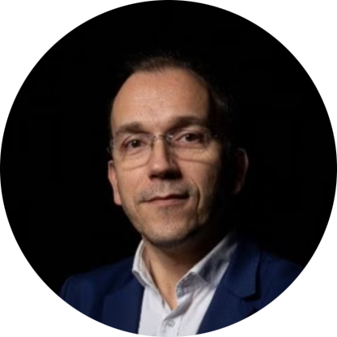

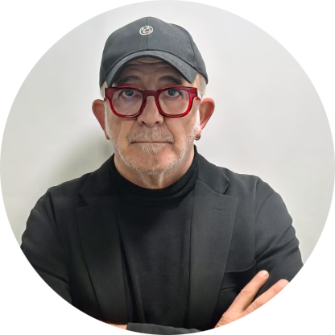

Equipo directivo
Daniel Codina
Karen Mejía
Paco Martín
Judith Garrigó
Desarrollador de Negocios
Motivadora de personas
Innovador en educación
Implementadora de método
Especialista en marketing digital con 25 años de experiencia en aplicaciones, performance y comercio electrónico. Fundador y director de varias empresas y consultoría FinProptech. Especialista en crecimiento, nuevos mercados y experiencia de usuario. Trabajó con consultorías internacionales y ayudó a impulsar startups. También fundó Verus Finance, una franquicia de ING, y se desempeñó como representante de BHF-Bank. Especialista en afiliación y campañas globales.
Tras iniciar su carrera en la Integración Social y el Tercer Sector, se trasladó al sector inmobiliario, asegurador y financiero, ocupando puestos directivos. Posteriormente pasó más de ocho años dirigiendo operaciones en VERUS, una consultoría enfocada en Blockchain y Proptech Marketing. Actualmente lidera el Hub Audiovisual ITES.es, es socio de UrbanToken.es
Profesor universitario, periodista y productor independiente con una carrera que combina la docencia, el periodismo audiovisual y la investigación. Ex vicerrector y coordinador de grado de la UAB y líder de proyectos interuniversitarios entre España y América Latina. Ganador de varios premios, entre ellos el Premio Ondas por su trabajo en TVE. Dirigió proyectos audiovisuales para AECI y la UE. Especialista en narrativas audiovisuales y ahora creador de ites.institute
Licenciada en Comunicación Audiovisual por la UPF (1997) y Máster en Cinematografía por la ESCAC (2017). Actualmente imparte docencia en los programas de Formación Profesional Superior en Dirección y Cinematografía del ITES Barcelona. Trabajó en producciones de cortometrajes y como ayudante de programación en varias producciones de TV3. También dirigió varios proyectos de ficción audiovisual y participó en grupos de teatro.

Slide 23



Contamos con nuestro propio laboratorio donde nuestros expertos exploran la forma más eficiente de generar contenidos educativos para el sector audiovisual, utilizando Inteligencia Artificial y otras tecnologías innovadoras.

Slide 24
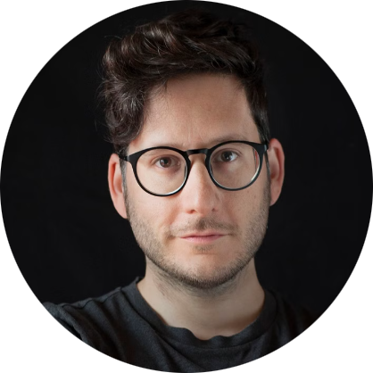
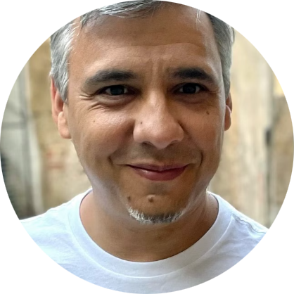
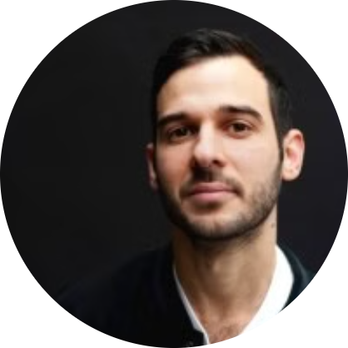
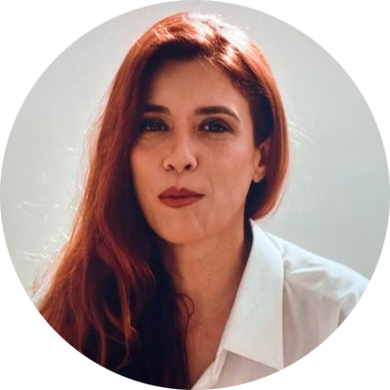
Equipo de ITES lab
Javi Araguz
Juanan Platas
Nicola Colusso
Julia Planas
Director de Innovación e IA Aplicada al Audiovisual
Profesor de Imagen y Postproducción
Profesor de sonido y postproducción
Profesora de dirección y producción.
Escritor, cineasta, diseñador y cofundador de Alidra Creative, con más de veinte novelas publicadas en varios idiomas y una destacada trayectoria en proyectos audiovisuales. Especializado en la intersección entre creatividad e inteligencia artificial, fue pionero en nuevos enfoques para la producción de contenidos y la narración visual. Comprometida con el uso ético de la IA, pretende potenciar la creatividad sin perder la esencia humana detrás de cada historia.
Profesional audiovisual con más de 20 años de experiencia en postproducción y educación. Fundador de Pepperpotts y editor de vídeo en Deluxe Spain. Lleva dos décadas impartiendo clases de postproducción en ITES Hub Audiovisual, especializándose en DaVinci Resolve, Adobe After Effects y Adobe Premiere. También enseña a estudiantes de cine y vídeo en varias escuelas. Perfil polivalente con experiencia en coordinación y dirección técnica.
Especialista en sonido para medios audiovisuales. Actualmente imparte clases en el ITES, enfocándose en su área de especialización. Desde enero de 2015 trabaja de forma independiente como diseñador de sonido y productor musical, contribuyendo en proyectos de postproducción y organización de eventos.
Cineasta y docente afincado en Barcelona, ​​especializado en dirección, guion y producción cinematográfica. Es licenciada en Dirección de Cine por la ECIB y posgrado en Guión y Dirección de Actor por la Universidad Pompeu Fabra. Compagina su labor creativa con la docencia en Cine en Acción y ITES Hub Audiovisual.

Slide 25
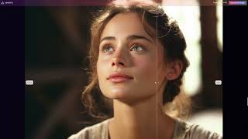
Ejemplo de cápsula formativa
de nuestro equipo de IAA

Slide 26
En el 1er semestre de 2025, ya firmamos varios acuerdos importantes con socios clave que nos ayudarán a llevar nuestra emblemática marca a un siguiente nivel.

Slide 27


Elegidos por ESCAC
En enero, ITES llegó a un acuerdo con ESCAC para el uso de nuestras instalaciones por valor de 501.000€ a pagar en 17 meses (33.500€ al mes). Link a contrato.ESCAC es el centro líder en España en formación audiovisual no técnica y es, por tanto, una escuela complementaria al ITES.
ESCAC es el centro líder en España en formación audiovisual no técnica y es, por tanto, una escuela complementaria al ITES.
De sus programas han salido autores como J. A. Bayona, director de la reciente La sociedad de la nieve y uno de los directores españoles con mayor proyección internacional.

Slide 28
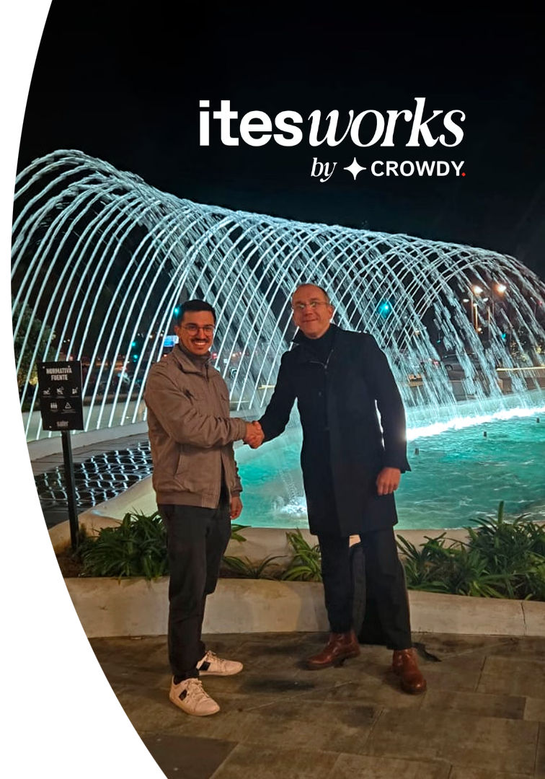
Acuerdo con Crowdy
ITES Hub Audiovisual y Crowdy firman un acuerdo pionero en el mercado audiovisual español y crean ITES.works
Crowdy.xyz, la primera herramienta y plataforma de networking dedicada a la industria audiovisual, conecta a los profesionales del sector y ofrece recursos para la gestión de proyectos y equipos. Esta plataforma facilita la búsqueda de personal para rodajes y proyectos audiovisuales, y está diseñada para cualquier tipo de usuario interesado en el mundo audiovisual.
En Crowdy puedes planificar y hacer seguimiento de proyectos audiovisuales, asignar y programar tareas y hacer networking, conectando con otros profesionales y proyectos gracias a un completo calendario de festivales y encuentros sectoriales. Además, podrás publicar ofertas y solicitudes de talento, así como acceder a tutoriales actualizados y guías de capacitación en producción audiovisual.
Con este convenio de colaboración, el ITES refuerza su línea de actuación y reafirma su compromiso de seguir siendo una escuela pionera en la formación audiovisual. Su principal objetivo es brindar a los estudiantes una experiencia educativa alineada con las exigencias de la industria audiovisual contemporánea.

Slide 29
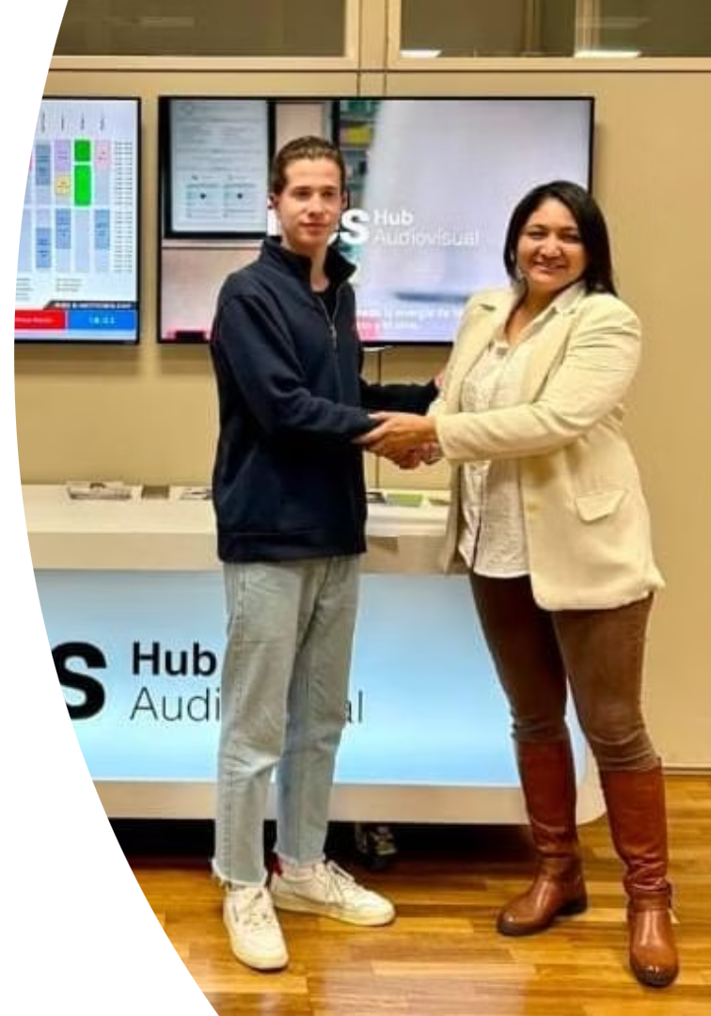
Acuerdo con Filmo
ITES Hub Audiovisual ha llegado a un acuerdo con Filmo.io para implementar su sistema integral de gestión de inventarios y reservas.
Con más de 6.000 artículos valorados en más de 250.000 €, esta solución nos permitirá ofrecer a nuestros clientes un servicio más ágil y accesible, disponible tanto online como a través de una app.
Este paso refuerza nuestro compromiso con la innovación y la excelencia en la gestión de los recursos audiovisuales. Para los centros educativos, Filmo.io ofrece la posibilidad de centralizar la gestión de materiales, simplificando el control de stock y facilitando la planificación y seguimiento de los recursos compartidos. De esta forma, tanto alumnos como profesores pueden acceder de forma más eficiente a los materiales necesarios, optimizando el uso y disponibilidad de los equipos.
Para los productores audiovisuales, la plataforma permite automatizar procesos clave, como elaboración de presupuestos y facturación, así como monitorear detalladamente el estado de los equipos en tiempo real. Esto se traduce en un importante ahorro de tiempo y recursos, además de garantizar una experiencia más fluida y profesional en cada proyecto. Este servicio complementa nuestro alquiler de espacios, consolidando una oferta integral adaptada a las necesidades de la industria audiovisual.

Slide 30

Acuerdo con Éxito TV
ITES Hub Audiovisual participa en su primera producción audiovisual
El colegio ITES participa en un proyecto audiovisual liderado por la reconocida productora ÉxitoTV.
Aún en fase de preproducción, el proyecto marca el primer paso del ITES en el fortalecimiento de su división de producción audiovisual.

Slide 31
Qué hace único a ITES
Formación técnica de vanguardia
Producción real desde el aula (radio, TV, sonido, fotografía, escénicas)
Infraestructura disponible
Resumen visual de los platós, estudios, aulas técnicas y equipamiento
Extenso inventario y gran espacio educativo y de producción:
- +6.000 ítems técnicos y 3.000m2 en el centro de l’Eixample
Propuesta de colaboración con una productora con visión
Inserción de alumnado en producciones
Apoyo en preproducción o pilotos
Espacios para ensayo o formación in-house
Co-creación de contenidos o mentoring

Slide 32
Beneficios para una productora con visión:
Acceso a talento técnico joven y formado.
Optimización de recursos (espacios + equipos).
Posicionamiento como empresa comprometida con el sector educativo.
Conclusión y próximos pasos:
Firma de LOI para inicio de operación.
Invitación a visita presencial.
Contacto directo de coordinación.

Slide 33
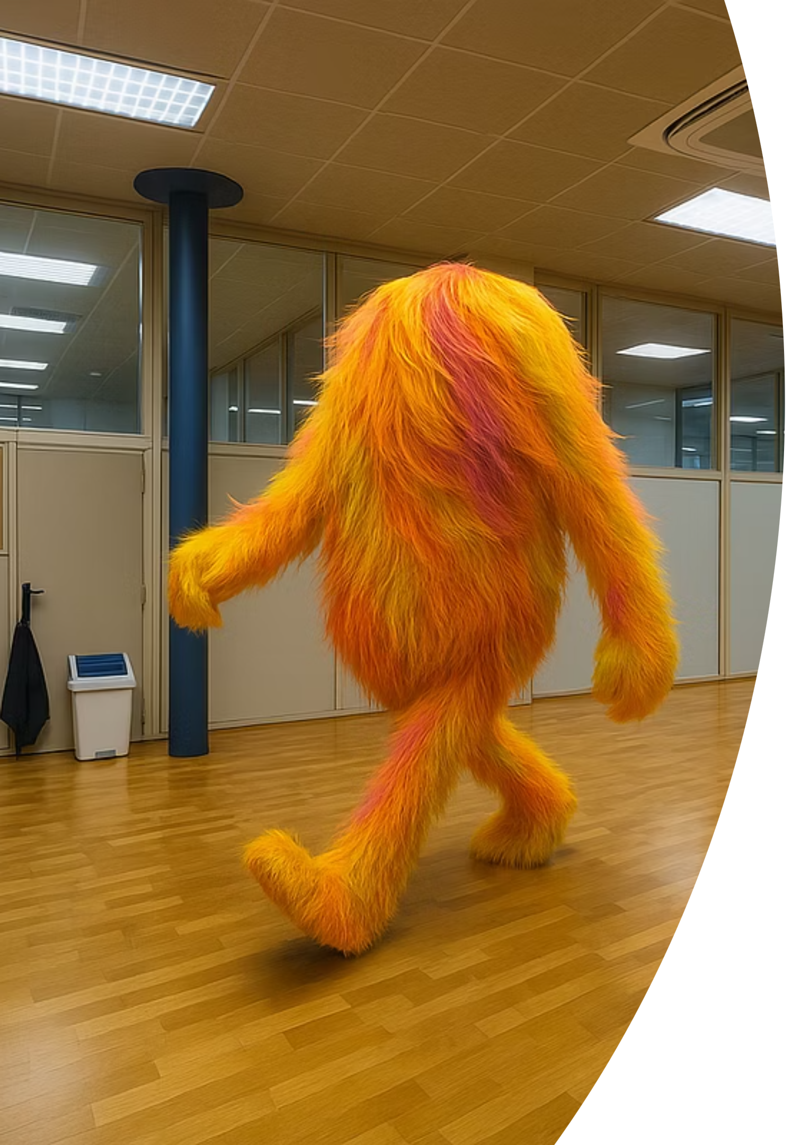
¡Gracias!
¡Contáctanos y cerramos el acuerdo!
Daniel Codina & Karen Mejía
Por e-mail y whatsapp:
dcodina@ites.es +34 640 156 637
& kmejia@ites.es +34 698 544 367

